Slide 1
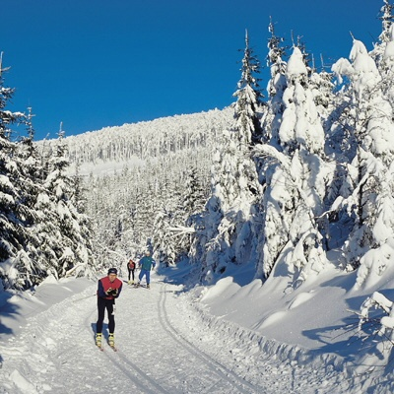
ЛЫЖНАЯ ПОДГОТОВКА

Slide 2
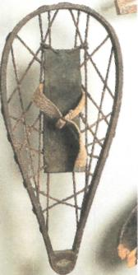
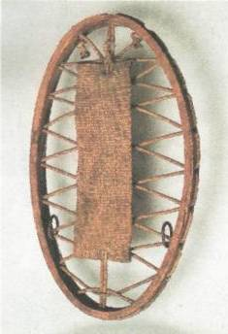
Как лыжи стали видом спорта
Лыжи – изобретение очень древнее. Ученые полагают, что появились они 20–30 тыс. лет назад на Севере, среди бескрайних снегов.
Самые древние лыжи представляли собой «большие подошвы» – деревянные дощечки, привязанные к ногам. На них можно было, не проваливаясь, ходить по глубокому снегу.

Slide 3
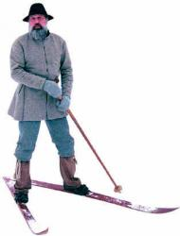
Позже выяснилось, что можно быстро передвигаться по снегу и просто на длинных деревяшках – надо только загнуть кверху их передние концы и взять палку, чтобы отталкиваться при ходьбе

Slide 4
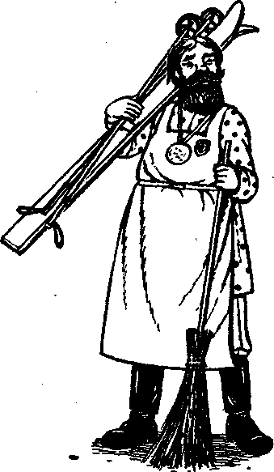
В 1895 году был создан Московский лыжный клуб. Правда, первенство России было разыграно только через 15 лет. Соревнования проходили в Москве, на Ходынском поле: 14 лыжников провели забег на 30 км.
Победителем стал дворник Павел Бычков. На страницах газет развернулась долгая дискуссия о том, можно ли считать спортсменом человека, чья профессиональная деятельность связана с физическим трудом.
Кстати, Бычков прошел дистанцию за 2 часа 26 минут 47 секунд. Лучшие нынешние лыжники проходят 30-километровую дистанцию на целый час быстрее

Slide 5
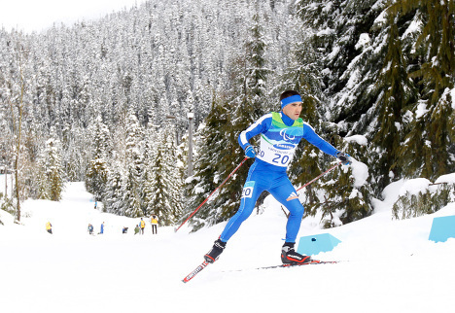
Лыжи популярны и в наше время. Для лыж зимой везде дорога; они необходимы охотникам, лесникам, сельским почтальонам. Без лыж не обходится ни одна исследовательская экспедиция. Но до чего же здорово мчаться на лыжах просто так по лыжне, проложенной в сказочном зимнем лесу!

Slide 6
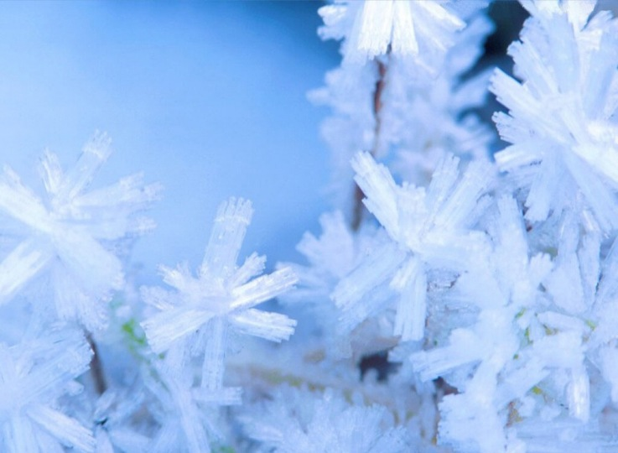
Правила техники безопасности на занятиях лыжной подготовкой
1.Лыжи должны быть подобраны по росту занимающегося и находиться в исправном состоянии.
2.Крепления должны быть отрегулированы так, чтобы можно было без посторонней помощи прикреплять лыжи к ботинкам.
3.Палки, подобранные по росту, должны иметь наконечник, кольцо и регулируемой длины ремень для кисти руки.
4.Лыжные ботинки должны быть подобраны по размеру: тесная или очень свободная обувь может привести к потертостям или травме. Надевать обувь лучше на два носка, которые должны быть сухими.
5.Одежда на занятиях лыжами должна защищать от холода и ветра, быть легкой, удобной. Чтобы не застудить поясницу, следует надеть длинный свитер.

Slide 7
6.Запрещается заниматься без головного убора. Нужно надеть спортивную шапочку, прикрывающую уши, а на руки – варежки.
7.Выйдя на улицу, не спешите вставать на лыжи, иначе на них образуется корка льда, которая будет препятствовать скольжению.
8.Следует внимательно слушать объяснения учителя, стараться правильно и точно выполнять упражнения.
9.При передвижении на лыжах по дистанции соблюдайте интервал 3–4 м, при спусках – не менее 30 м. В последнем случае не выставляйте вперед палки. Если возникает необходимость в быстрой остановке, приседая, падать надо на бок, обязательно держа при этом палки сзади.
10.При занятиях лыжным спортом могут быть обморожения. При потере чувствительности кожи ушей, носа, щек следует немедленно сделать растирание, причем сухой рукой, а не снегом, так как в последнем случае можно повредить кожу и занести инфекцию.

Slide 8
11.О поломке и порче лыжного снаряжения, о необходимости сойти с дистанции надо обязательно предупредить учителя. Не уходите с занятий без его разрешения.
12.Нельзя раздеваться при передвижении на лыжах по дистанции (это приведет к простуде). Лучше снять лишнюю одежду до начала лыжной гонки, а после ее завершения надеть вновь.
13.Перед входом в помещение надо счистить снег с лыж.
14.Сразу после занятий лыжами нельзя пить холодную воду, чтобы не заболело горло.
15.Ограничения по температуре воздуха и погодным условиям при занятиях лыжной подготовкой следующие: температура не ниже –14°C, тихий ветер.

Slide 9
Схема передвижений на лыжном стадионе
--- учитель
--- учащиеся

Slide 10
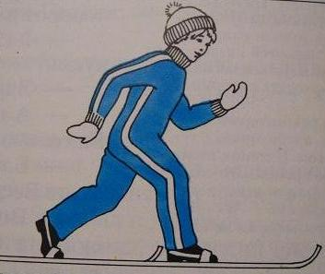
СКОЛЬЗЯЩИЙ ШАГ
Теперь основная стойка лыжника. Ноги слегка согните в коленях, а тело наклоните вперёд. Не отрывая лыж от снега, сделайте скользящее движение вперёд правой ногой, перенеся всю тяжесть тела на неё. Как только почувствуете, что правая лыжа останавливается, сделайте то же движение левой ногой. Чем сильнее будет толчок, тем длительнее будет скольжение.

Slide 11
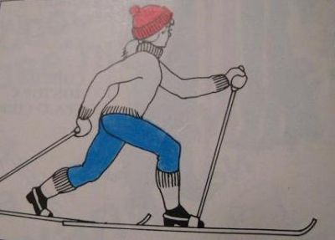
СКОЛЬЖЕНИЕ С ПАЛКАМИ
Ну вот, теперь вы можете взять лыжные палки. Они вам помогут. С палками вы пойдете скользящим шагом намного быстрее. Правая нога – левая палка, левая нога – правая палка.

Slide 12
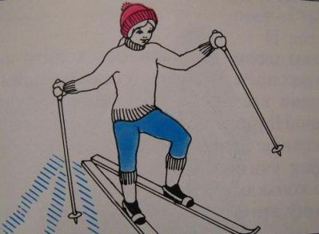
ПОВОРОТ
Удобнее всего поворачиваться на месте переступанием. Допустим, ты хочешь повернуть направо. Приподними правую ногу, не отрывая пятки правой лыжи. Перенеси её на полшага вправо. Таким же способом переставь левую лыжу. Затем опять правую и так далее. Если ты делаешь поворот правильно, то на снегу останется след в виде расходящихся лучей.

Slide 13
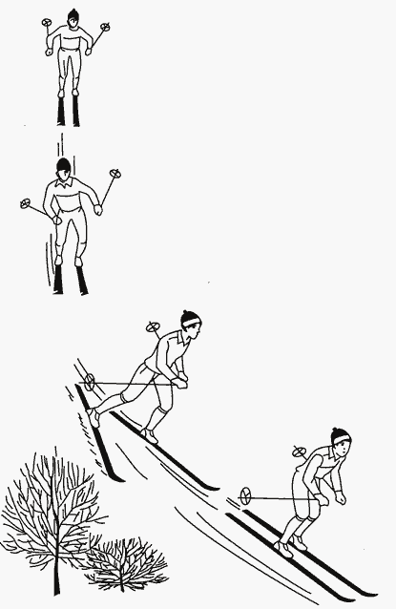
Поворот «переступанием
Используется для изменения направления при движении .
При спуске со склона в основной стойке тяжесть тела переносится на наружную лыжу, а внутреннюю отводит носком в сторону поворота. Переступание производится энергичным отталкиванием наружной лыжей, после чего она быстро приставляется к внутренней.
.

Slide 14
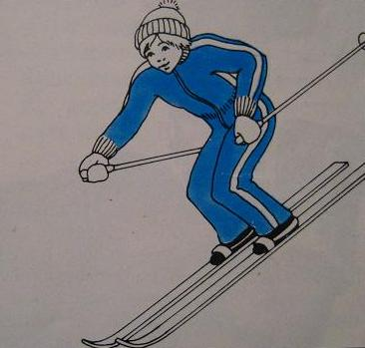
СПУСК
Прежде, чем спускаться с горки, вспомни основную стойку лыжника. Лыжи поставь ровно, близко одна к другой. Колени согни, немного наклонись вперед. Во время спуска вы должны пружинить на ногах. Чем круче горка, тем больше вы должны согнуть колени и наклониться вперед.

Slide 15
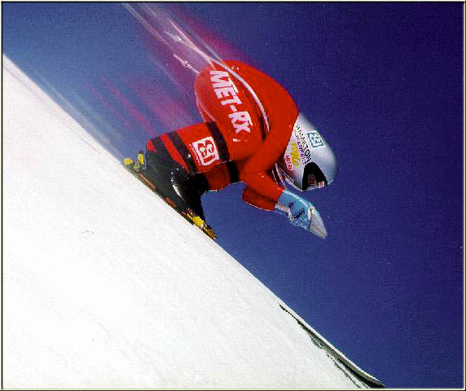
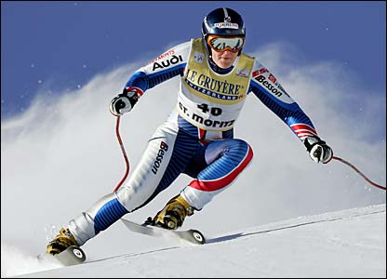
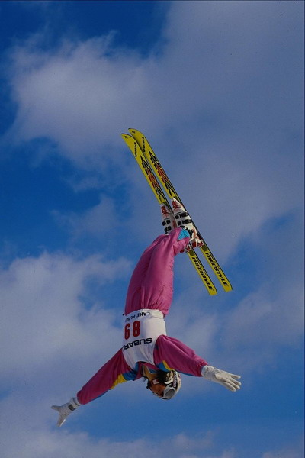
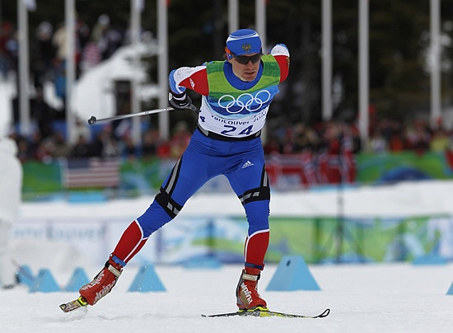
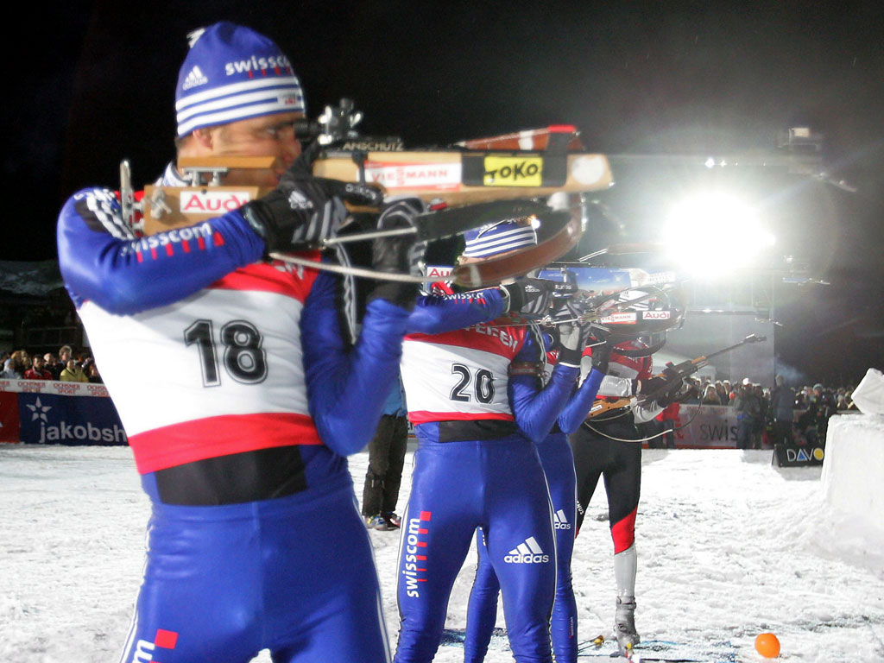
Домашнее задание:
познакомиться с видами лыжного спорта

